Slide 1
GABARITO COMENTADO Olimpíada Brasileira de Astronomia e Astronáutica
2ª PROVA ONLINE DE 17 DE OUTUBRO DE 2021
- PROCESSO DE SELEÇÃO DAS EQUIPES INTERNACIONAIS DE 2022 -
Prof. Dr. Eugênio Reis
Prof. Dr. João B. G. Canalle

Slide 2
Estatísticas da P2
Estado | Total Alunos | %
SÃO PAULO | 1319 | 35,26
MINAS GERAIS | 407 | 10,88
CEARÁ | 366 | 9,78
RIO DE JANEIRO | 223 | 5,96
PARANÁ | 170 | 4,54
PERNAMBUCO | 158 | 4,22
SANTA CATARINA | 140 | 3,74
RIO GRANDE DO SUL | 120 | 3,21
BAHIA | 96 | 2,57
DISTRITO FEDERAL | 88 | 2,35
ESPÍRITO SANTO | 85 | 2,27
GOIÁS | 71 | 1,90
PIAUÍ | 71 | 1,90
MARANHÃO | 60 | 1,60
RIO GRANDE DO NORTE | 48 | 1,28
ALAGOAS | 47 | 1,26
PARAÍBA | 47 | 1,26
PARÁ | 42 | 1,12
MATO GROSSO | 40 | 1,07
AMAZONAS | 38 | 1,02
MATO GROSSO DO SUL | 34 | 0,91
SERGIPE | 31 | 0,83
TOCANTINS | 12 | 0,32
ACRE | 9 | 0,24
RONDÔNIA | 9 | 0,24
AMAPÁ | 8 | 0,21
RORAIMA | 2 | 0,05
9º Ano do Ensino Fundamental 663 17,71%
1º Ano do Ensino Médio 851 22,37%
2º Ano do Ensino Médio 1164 31,11%
3º Ano do Ensino Médio 1046 27,96%
4º Ano do Ensino Médio 16 0,43%
Total: 3741
Sexo | Total Alunos | %
Masculino | 2299 | 61,4
Feminino | 1442 | 38,6

Slide 3
P1 P2
Nota máxima: 20,0 20,0
Nota mínima: 0,0 0,0
Nota média: 11,1 9,0
Nota modal: 10,4 7,2
Mediana: 11,0 8,4

Slide 4
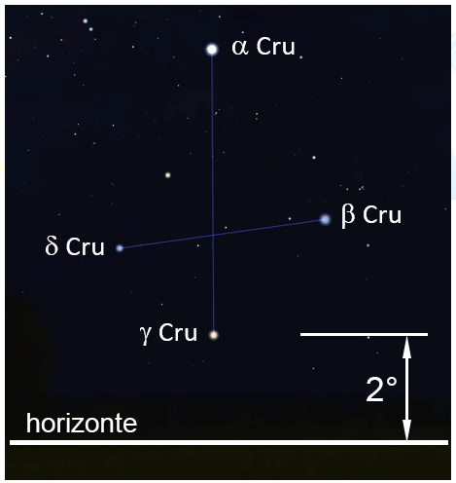
1) Um estudante, com o auxílio de uma Carta Celeste, anotou as coordenadas equatoriais, Ascensão Reta (AR) e Declinação (Dec.), das quatro principais estrelas da constelação do Cruzeiro do Sul:
α Cru: AR 12^{h} 26^{m}, Dec. -63° 13'
β Cru: AR 12^{h} 49^{m}, Dec. -59° 48'
γ Cru: AR 12^{h} 32^{m}, Dec. -57° 14'
δ Cru: AR 12^{h} 16^{m}, Dec. -58° 52'
Com um planisfério celeste rotativo, ele descobriu a data e a hora certa para observar esta constelação, próxima do horizonte e de cabeça para baixo, como vemos na imagem a seguir.
Notas | Q.1
1,0 | 36,1%
0,0 | 63,9%
Com as informações acima, podemos afirmar que a latitude geográfica do estudante vale, aproximadamente:
a) φ = 34° 46’ S
b) φ = 34° 46’ N
c) φ = 28° 47’ S
d) φ = 28° 47’ N
e) φ = 32° 46’ S

Slide 5
1) Um estudante, com o auxílio de uma Carta Celeste, anotou as coordenadas equatoriais, Ascensão Reta (AR) e Declinação (Dec.), das quatro principais estrelas da constelação do Cruzeiro do Sul:
α Cru: AR 12^{h} 26^{m}, Dec. -63° 13'
β Cru: AR 12^{h} 49^{m}, Dec. -59° 48'
γ Cru: AR 12^{h} 32^{m}, Dec. -57° 14'
δ Cru: AR 12^{h} 16^{m}, Dec. -58° 52'
Com um planisfério celeste rotativo, ele descobriu a data e a hora certa para observar esta constelação, próxima do horizonte e de cabeça para baixo, como vemos na imagem a seguir.
Com as informações acima, podemos afirmar que a latitude geográfica do estudante vale, aproximadamente:
a) φ = 34° 46’ S
b) φ = 34° 46’ N
c) φ = 28° 47’ S
d) φ = 28° 47’ N
e) φ = 32° 46’ S
Uma linha imaginária, passando sobre o “madeiro maior da Cruz”, indo da γ Cru para a α Cru passa próximo do Polo Celeste Sul (PCS), que, portanto, está acima do horizonte. Então nosso estudante está no Hemisfério Sul.
A declinação de γ Cru (a estrela do Cruzeiro mais afastada do Polo Celeste Sul) vale:
Dec. = -57° 14’
Portanto sua distância até o PCS vale:
90° - |-57° 14’| = 32° 46’
Como esta estrela está 2° acima do horizonte, podemos afirmar que a altura (h) do Polo elevado vale:
h = 32° 46’ + 2°
h = 34° 46’
Como a altura (h) do Polo Celeste elevado é equivalente à latitude geográfica (φ) do lugar, temos que:
φ = 34° 46’ S ou φ = -34° 46’
Resposta: a) φ = 34° 46’ S

Slide 6
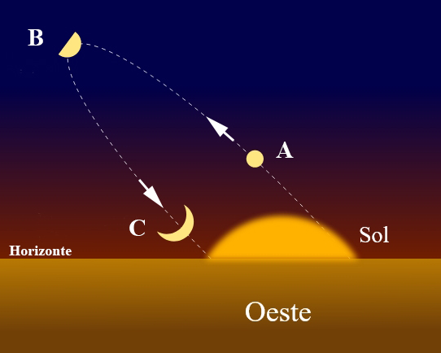
2) A imagem a seguir mostra um esquema do Planeta Vênus em três datas distintas (A, B e C) ao longo de sua órbita.
Notas | Q.2
1,0 | 2,0%
0,8 | 14,3%
0,6 | 39,3%
0,4 | 29,1%
0,2 | 10,9%
0,0 | 4,4%
Analisando a figura, coloque F (falso) ou V (verdadeiro) na frente de cada afirmação.
( ) De B até C o planeta Vênus está em sua fase minguante.
( ) De A para B Vênus está em Movimento Retrógrado.
( ) Em B o planeta Vênus está em Conjunção Superior.
( ) Em B o planeta Vênus está em Máxima Elongação Oeste.
( ) De A até C o planeta Vênus também é conhecido por ‘estrela matutina’.

Slide 7
2) A imagem a seguir mostra um esquema do Planeta Vênus em três datas distintas (A, B e C) ao longo de sua órbita.
Analisando a figura, coloque F (falso) ou V (verdadeiro) na frente de cada afirmação.
( ) De B até C o planeta Vênus está em sua fase minguante.
V
A afirmação “De B até C o planeta Vênus está em sua fase minguante.” é VERDADEIRA, pois vemos que de B até C vemos cada vez menos do hemisfério iluminado de Vênus.
( ) De A para B Vênus está em Movimento Retrógrado.
F
A afirmação “De A para B Vênus está em Movimento Retrógrado.” é FALSA, pois de A para B Vênus está indo de Oeste para Leste, como a Lua. Este movimento é denominado direto. De B para C Vênus está indo de Leste para Oeste. Este movimento é denominado retrógrado.
( ) Em B o planeta Vênus está em Conjunção Superior.
F
A afirmação “Em B o planeta Vênus está em Conjunção Superior.” é FALSA, pois Vênus não está “atrás” do Sol em relação à posição da Terra.
F
( ) Em B o planeta Vênus está em Máxima Elongação Oeste
A afirmação “Em B o planeta Vênus está em Máxima Elongação Oeste.” é FALSA, pois em B Vênus está o mais afastado possível do Sol e está a Leste do Sol. Portanto em B Vênus está em Máxima Elongação Leste.
( ) De A até C o planeta Vênus também é conhecido por ‘estrela matutina’.
F
A afirmação “De A até C o planeta Vênus também é conhecido por ‘estrela matutina’.” é FALSA, pois como Vênus está a Leste do Sol, ele nasce depois do Sol e se põe depois, também. Assim ele também é conhecido por ‘estrela vespertina’.

Slide 8
3) A visibilidade de uma estrela depende de uma série de fatores.
Coloque F (falso) ou V (verdadeiro) na frente de cada possível fator.
( ) Poluição luminosa.
V
O fator “Poluição luminosa.” é VERDADEIRO, pois a poluição luminosa é configurada pelo uso de luz artificial de modo excessivo e inapropriado. Quanto maior a poluição luminosa, menos estrelas vemos no céu.
( ) Altura da estrela em relação ao horizonte (por exemplo, h_{e} = +3°).
V
Notas | Q.3
1,0 | 31,1%
0,8 | 38,8%
0,6 | 24,4%
0,4 | 2,3%
0,2 | 0,1%
0,0 | 3,3%
O fator “Altura da estrela em relação ao horizonte (por exemplo, 3°).” é VERDADEIRO, pois só vemos as estrelas que estão acima do horizonte.
( ) Brilho da estrela.
V
O fator “Brilho da estrela.” é VERDADEIRO, pois se a estrela for pouco brilhante podemos não a ver no céu.
( ) Altura do Sol em relação ao horizonte (por exemplo, h_{Sol} = -7°).
V
O fator “Altura do Sol em relação ao horizonte (por exemplo, -7°).” é VERDADEIRO, pois o brilho do Sol, mesmo quando ele está abaixo do horizonte, mas próximo a ele, pode impedir que vejamos as estrelas naquela direção.
( ) Estação do ano.
V
O fator “Estação do ano.” é VERDADEIRO, pois sabemos que as estrelas que hoje não são visíveis, meses depois estarão visíveis à noite.

Slide 9
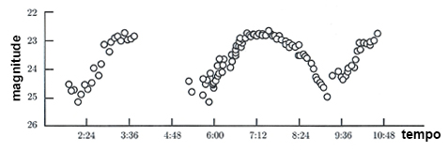
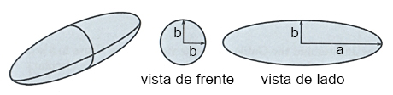
4) Em 19 de outubro de 2017 o telescópio Pan-STARRS, no Havaí, descobriu o primeiro objeto interestelar dentro do Sistema Solar. Ele recebeu o nome de ‘Oumuamua’, que significa “o mensageiro do passado”. Sua curva de luz (magnitude em função do tempo) foi medida no dia 29 de outubro do mesmo ano e é mostrada na figura a seguir.
Vamos considerar, em primeira aproximação, que o Oumuamua seja um elipsoide, que lembra uma bola de futebol americano, como ilustrado na figura seguinte, cujo eixo de rotação está ao longo do semieixo menor b, perpendicular à linha de visada.
Notas | Q.4
1,0 | 20,7%
0,0 | 79,3%
Considere que neste dia, devido à rotação, a amplitude da variação de magnitude do objeto foi de Δm = 2,5 mag.
Com essa informação, qual é a razão entre os semieixos a e b do Oumuamua, ou seja, qual é o valor de a/b?
a) 10,0
b) 3,5
c) 5,0
d) 2,5
e) 7,5

Slide 10





4) Em 19 de outubro de 2017 o telescópio Pan-STARRS, no Havaí, descobriu o primeiro objeto interestelar dentro do Sistema Solar. Ele recebeu o nome de ‘Oumuamua’, que significa “o mensageiro do passado”. Sua curva de luz (magnitude em função do tempo) foi medida no dia 29 de outubro do mesmo ano e é mostrada na figura.
Vamos considerar, em primeira aproximação, que o Oumuamua seja um elipsoide, que lembra uma bola de futebol americano, como ilustrado na figura seguinte, cujo eixo de rotação está ao longo do semieixo menor b, perpendicular à linha de visada.
Considere que neste dia, devido à rotação, a amplitude da variação de magnitude do objeto foi de Δm = 2,5 mag.
Com essa informação, qual é a razão entre os semieixos a e b do Oumuamua, ou seja, qual é o valor de a/b?
a) 10,0
b) 3,5
c) 5,0
d) 2,5
e) 7,5
Pelo modelo do Oumuamua, o brilho máximo acontece quando o objeto é visto de lado e o brilho mínimo, quando visto de frente.
Equação de Pogson:
$$m_{2}−m_{1}=−2,5\log{\frac{F_{2}}{F_{1}}}$$
$$m_{frente}−m_{lado}=−2,5\log{\frac{F_{frente}}{F_{lado}}}$$
Como o fluxo é proporcional à área de visada, temos:
Para a vista de frente, o fluxo é proporcional à área da circunferência: F_{rente} ∝ πb²
Para a vista de lado, o fluxo é proporcional à área da elipse: F_{lado} ∝ πab
Substituindo-se os valores:
$$2,5=−2,5\log{\frac{πb^{2}}{πab}}$$
$$−1=\log{\frac{b}{a}}$$
$$\frac{a}{b}=10$$
brilho mínimo
brilho máximo
Resposta: a) 10,0

Slide 11
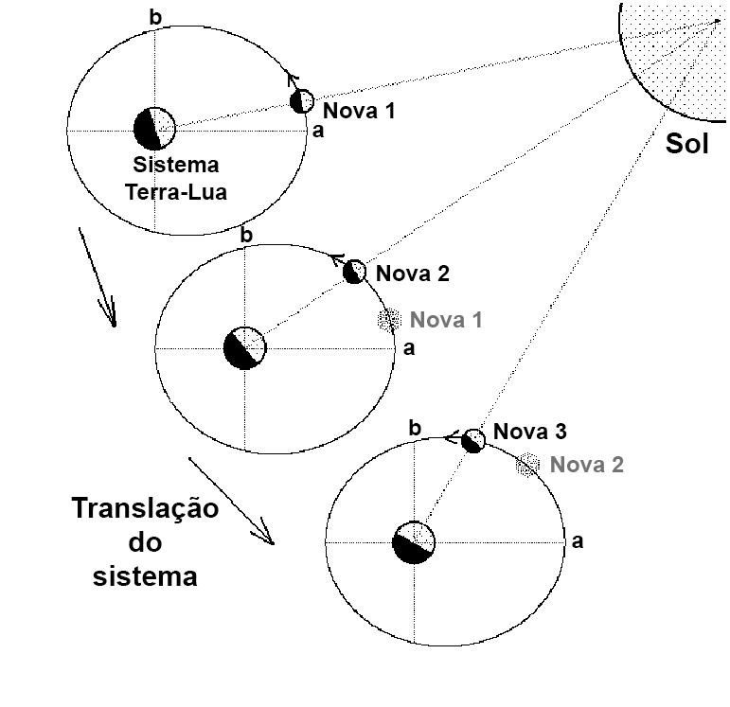
5) O esquema a seguir traz a configuração, fora de escala, de três Luas Novas consecutivas.
Notas | Q.5
1,0 | 4,9%
0,8 | 18,3%
0,6 | 27,9%
0,4 | 30,0%
0,2 | 13,9%
0,0 | 5,0%
Analisando o esquema, coloque F (falso) ou V (verdadeiro) na frente de cada afirmação.
( ) A Lua Nova 1 acabou de passar pelo apogeu (ponto a).
( ) O tempo decorrido entre as Luas Novas 1 e 2 é maior do que entre as Luas Novas 2 e 3.
( ) Os intervalos de tempo entre as sucessivas fases principais da Lua são idênticos.
( ) Quando a Lua Nova 3 atingir o ponto b a Lua estará em Quarto Crescente.
( ) Ao longo do ano, as Luas Novas só acontecem quando a Lua está entre os pontos a e b.

Slide 12
5) O esquema a seguir traz a configuração, fora de escala, de três Luas Novas consecutivas.
Analisando o esquema, coloque F (falso) ou V (verdadeiro) na frente de cada afirmação.
( ) A Lua Nova 1 acabou de passar pelo apogeu (ponto a).
V
A afirmativa “A Lua Nova 1 acabou de passar pelo apogeu (ponto a).” é VERDADEIRA, pois vemos que o ponto a é o ponto da órbita mais afastado da Terra e, portanto, corresponde ao apogeu
( ) O tempo decorrido entre as Luas Novas 1 e 2 é maior do que entre as Luas Novas 2 e 3.
V
A afirmativa “O tempo decorrido entre as Luas Novas 1 e 2 é maior do que entre as Luas Novas 2 e 3.” é VERDADEIRA, pois a Lua entre os pontos 1 e 2 está mais afastada da Terra do que entre os pontos 2 e 3 e, portanto, sua velocidade orbital é menor.
F
( ) Os intervalos de tempo entre as sucessivas fases principais da Lua são idênticos.
A afirmativa “Os intervalos de tempo entre as sucessivas fases principais da Lua são idênticos.” é FALSA, pois a velocidade orbital da Lua varia com sua distância à Terra, alterando os intervalos entre as sucessivas fases principais da Lua.
F
( ) Quando a Lua Nova 3 atingir o ponto b a Lua estará em Quarto Crescente.
A afirmativa “Quando a Lua Nova 3 atingir o ponto b a Lua estará em Quarto Crescente.” é FALSA, pois o ponto correspondente ao Quarto Crescente precisa estar a 90° do ponto correspondente à Lua Nova.
( ) Ao longo do ano, as Luas Novas só acontecem quando a Lua está entre os pontos a e b.
F
A afirmativa “Ao longo do ano, as Luas Novas só acontecem quando a Lua está entre os pontos a e b.” é FALSA, pois a translação do sistema faz com que a Lua Nova ocorra em outras pontos da órbita da Lua.

Slide 13
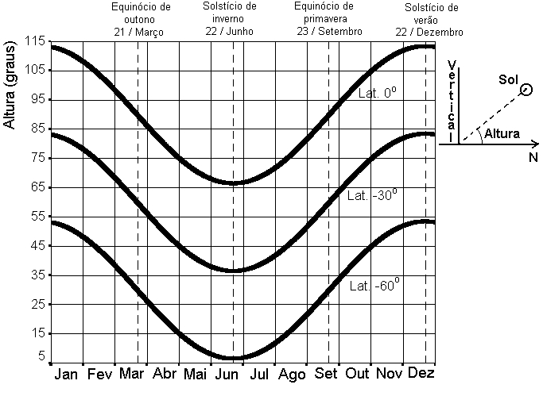
6) No gráfico a seguir temos as curvas da elevação do Sol, sempre ao meio-dia solar verdadeiro, em três latitudes (Lat. ou φ) diferentes (φ = 0°, φ = -30° e φ = -60°), ao longo do ano.
Notas | Q.6
1,0 | 14,9%
0,8 | 17,2%
0,6 | 22,7%
0,4 | 24,7%
0,2 | 16,1%
0,0 | 4,4%
Fonte: Fernando Lang da Silveira (UFRGS)
Analisando o gráfico, coloque F (falso) ou V (verdadeiro) na frente de cada afirmação, referente ao meio-dia solar verdadeiro.
( ) Na latitude φ = 0°, no início de outubro a distância zenital do Sol é de 5°
( ) Na latitude φ = -30° o Sol passa pelo zênite duas vezes por ano.
( ) Na latitude φ = -60°, no Solstício de inverno o Sol fica abaixo do horizonte.
( ) Não importa a latitude, a distância zenital do Sol sempre será mínima no Solstício de inverno.
( ) Na latitude φ = -30°, no início de maio, a altura do Sol é de 55°.

Slide 14
6) No gráfico a seguir temos as curvas da elevação do Sol, sempre ao meio-dia solar verdadeiro, em três latitudes (Lat. ou φ) diferentes (φ = 0°, φ = -30° e φ = -60°), ao longo do ano.
Analisando o gráfico, coloque F (falso) ou V (verdadeiro) na frente de cada afirmação, referente ao meio-dia solar verdadeiro.
( ) Na latitude φ = 0°, no início de outubro a distância zenital do Sol é de 5°
V
A afirmação “Na latitude φ = 0°, no início de novembro a distância zenital do Sol é de 5°” é VERDADEIRA, pois vemos no gráfico que a altura do Sol será de 95°, ou seja, 5° afastado do zênite.
F
( ) Na latitude φ = -30° o Sol passa pelo zênite duas vezes por ano.
Fonte: Fernando Lang da Silveira (UFRGS)
A afirmação “Na latitude φ = -30° o Sol passa pelo zênite duas vezes por ano.” é FALSA, pois vemos que a altura máxima que o Sol atinge para esta latitude é de 85°.
( ) Na latitude φ = -60°, no Solstício de inverno o Sol fica abaixo do horizonte.
F
A afirmação “Na latitude φ = -60°, no Solstício de inverno o Sol fica abaixo do horizonte.” é FALSA, pois vemos no gráfico que o Sol para esta latitude ainda fica 5° acima do horizonte.
F
( ) Não importa a latitude, a distância zenital do Sol sempre será mínima no Solstício de inverno.
A afirmação “Não importa a latitude, a distância zenital do Sol sempre será mínima no Solstício de inverno.” é FALSA, pois vemos no gráfico que para qualquer das latitudes a altura é mínima, portanto, a distância zenital é máxima.
( ) Na latitude φ = -30°, no início de maio, a altura do Sol é de 55°.
F
A afirmação “Na latitude φ = -30°, no início de maio, o Sol a altura do Sol é de 55°.” é FALSA, pois vemos no gráfico que para esta latitude a altura do Sol será de 45°.

Slide 15
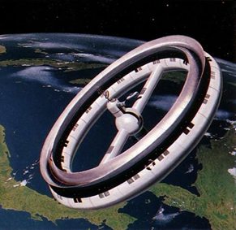
7) Suponha que uma estação espacial, como a ilustrada abaixo (semelhante à estação do filme “2001: Uma Odisseia no Espaço”), mas localizada no espaço a muitos anos-luz de distância das estrelas mais próximas e gira sobre si mesma a uma velocidade angular constante para criar, em sua parte mais externa, uma gravidade artificial igual a um terço da aceleração gravitacional na superfície da Terra.
Notas | Q.7
1,0 | 33,1%
0,0 | 66,9%
Sabendo que o raio da estação é R = 298,0 m, marque a opção que traz (a) o número de voltas sobre si mesma que a estação faz a cada hora e (b) o valor da aceleração da gravidade artificial na sala de máquinas, localizada no centro da estação. Considere a aceleração da gravidade na superfície da Terra g = 9,81 m/s².
a) 60 voltas; g_{e} = 0,00 m/s²
b) 120 voltas; g_{e} = 0,00 m/s²
c) 60 voltas; g_{e} = 3,27 m/s²
d) 30 voltas; g_{e} = 3,27 m/s²
e) 40 voltas; g_{e} = 9,81 m/s²

Slide 16


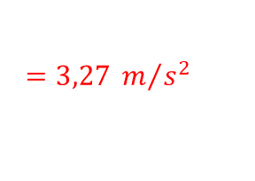




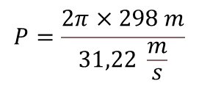






7) Suponha que uma estação espacial, como a ilustrada abaixo (semelhante à estação do filme “2001: Uma Odisseia no Espaço”), mas localizada no espaço a muitos anos-luz de distância das estrelas mais próximas e gira sobre si mesma a uma velocidade angular constante para criar, em sua parte mais externa, uma gravidade artificial igual a um terço da aceleração gravitacional na superfície da Terra.
Sabendo que o raio da estação é R = 298,0 m, marque a opção que traz (a) o número de voltas sobre si mesma que a estação faz a cada hora e (b) o valor da aceleração da gravidade artificial na sala de máquinas, localizada no centro da estação. Considere a aceleração da gravidade na superfície da Terra g = 9,81 m/s².
a) 60 voltas; g_{e} = 0,00 m/s²
b) 120 voltas; g_{e} = 0,00 m/s²
c) 60 voltas; g_{e} = 3,27 m/s²
d) 30 voltas; g_{e} = 3,27 m/s²
e) 40 voltas; g_{e} = 9,81 m/s²
(a) A aceleração da gravidade na parte mais externa da estação vale:
$$g_{e}=\frac{g_{T}}{3}$$
$$=\frac{9,81 m/{s^{2}}}{3}$$
$$=3,27 m/{s^{2}}$$
Esta gravidade artificial (g_{e}) é gerada pela força Normal que atua sobre os pés dos astronautas, voltada para o centro da estação, ou seja, ela faz o papel da força centrípeta. A aceleração centrípeta (a_{c}) está relacionada com a velocidade angular ω, a velocidade tangencial v_{T} e o raio R da estação espacial através das seguintes fórmulas:
Isolando v_{T} e substituindo-se os valores, temos:
$$v_{T}=\sqrt{g_{e}R}$$
$$=\sqrt{3,27\frac{m}{s^{2}}×298,0 m}$$
$$v_{T}≅31,22 \frac{m}{s}$$
O período P de rotação da estação vale:
$${g_{e}=a}_{c}=ω^{2}R=\frac{{v_{T}}^{2}}{R}$$
$$P=\frac{2πR}{v_{T}}$$
$$P=\frac{2π×298 m}{31,22 \frac{m}{s}}$$
Se a estação dá 1 volta sobre si mesma a cada minuto, em 1 hora ela dará:
$$\frac{1 volta}{1 min}=\frac{n voltas}{60 min}$$
$$n=\frac{60 min}{1 min}$$
$$≅60 s=1 min$$
$$=60 voltas$$
(b) Como a estação espacial está muito longe de qualquer estrela, podemos ignorar os efeitos gravitacionais destas. Da relação a_{c} = ω²R vemos que a aceleração centrípeta é diretamente proporcional ao raio da estação, lembrando que a velocidade angular é constante. Como no centro da estação R = 0, teremos:
Resposta: a) 60 voltas; g_{e} = 0,0 m/s²
$${a_{c}^{centro}=g}_{e}^{centro}=0$$

Slide 17
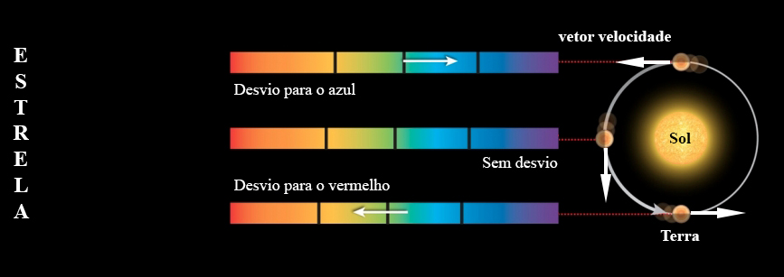

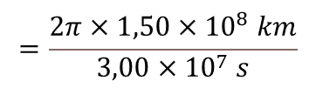






8) Os astrofísicos medem as velocidades radiais (v_{r}) das estrelas, obtidas pelo efeito Doppler, usando o centro do Sol como referência (velocidades radiais heliocêntricas). Assim, quando uma velocidade radial é obtida a partir do deslocamento Δλ de uma linha no espectro de uma estrela, parte desse deslocamento se deve, na verdade, ao movimento da Terra em sua órbita em torno do Sol e, portanto, deve ser considerado.
Marque a opção que traz o valor máximo aproximado do deslocamento Doppler Δλ devido ao movimento orbital da Terra para a linha espectral Hα (λ = 656,28 nm). Considere a órbita da Terra em torno do Sol como circular.
Dados:
Velocidade radial v_{r} = c∆λ/λ, onde c é a velocidade da luz no vácuo (3,00 × 10⁵ km/s);
Distância média Terra-Sol d = 1,50 × 10⁸ km;
Período orbital da Terra P = 1 ano ≈ 3,00 × 10⁷s
Notas | Q.8
1,0 | 26,6%
0,0 | 73,4%
a) 0,07 nm
b) 0,10 nm
c) 0,03 nm
d) 0,14 nm
e) 0,21 nm
O valor máximo do deslocamento Doppler Δλ é obtido pela observação de uma estrela na direção do plano da órbita da Terra e na direção do movimento orbital da Terra. A velocidade da Terra pode ser no sentido da estrela ou no sentido oposto.
Considerando a órbita circular, a velocidade orbital da Terra (v_{Terra}), em valor absoluto, vale:
$$v_{Terra}=\frac{2πd}{P}$$
$$=\frac{2π×1,50×{10}^{8} km}{3,00×{10}^{7} s}$$
$$=10π\frac{km}{s}$$
$$≅31,42\frac{km}{s}$$
$$∆λ=\frac{31,42\frac{km}{s}×656,28 nm}{3,00×{10}^{5}\frac{km}{s}}$$
Então, para a linha Hα:
$$v_{T}=c\frac{∆λ}{λ}$$
$$∆λ=\frac{v_{T}×λ}{c}$$
$$∆λ≅0,07 nm$$
Resposta: a) 0,07 nm

Slide 18
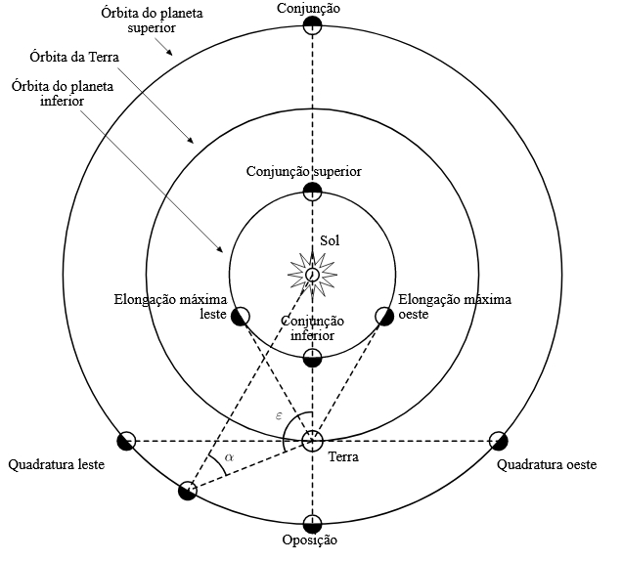
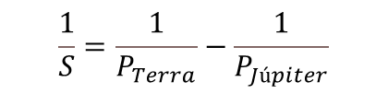




9) Assinale a opção que traz o tempo aproximado, em dias, decorrido entre uma conjunção e a oposição subsequente de Júpiter. Considere o período orbital de Júpiter P_{J} = 12,0 anos.
a) 199,1
b) 182,5
c) 365,2
d) 336,9
e) 398,2
O período de revolução aparente de um planeta, em relação à Terra, é conhecido por Período Sinódico (S) e é o intervalo de tempo decorrido entre duas configurações iguais consecutivas. Seria o tempo decorrido entre duas conjunções ou duas oposições. Então, o tempo decorrido entre uma conjunção e uma oposição de Júpiter é a metade do seu Período Sinódico.
O período sinódico de Júpiter vale:
Notas | Q.9
1,0 | 22,6%
0,0 | 77,4%
$$\frac{1}{S}=\frac{1}{P_{Terra}}−\frac{1}{P_{Júpiter}}$$
$$=\frac{1}{1 ano}−\frac{1}{12 anos}$$
$$S≅1,09 anos$$
$$≅398,18 dias$$
Portanto, o tempo decorrido entre uma conjunção e a subsequente oposição Júpiter vale:
$$\frac{S}{2} = 199,09 dias$$
Resposta: a) 199,1

Slide 19











10) A estrela Bellatrix (γ Ori) é a terceira estrela mais brilhante da constelação de Orion e a 27ª mais brilhante do céu noturno, com uma magnitude aparente de m_{B} = 1,64. A estrela forma o ombro direito do caçador Órion e está a, aproximadamente, 77 parsecs da Terra.
Marque a opção que traz a distância aproximada que um observador deveria estar de Bellatrix para ela parecer tão brilhante quanto a Lua Cheia (mLC = - 12,74). Desconsidere qualquer perda de luz entre o observador e Bellatrix.
a) 0,10 pc
b) 0,01 pc
c) 0,08 pc
d) 0,27 pc
e) 0,36 pc
Primeiro devemos calcular a magnitude absoluta M de Bellatrix através do módulo de distância:
$$M=m−5\log{d}+5$$
$$M=1,64−5log\left(77\right)+5$$
$$≅−2,79$$
Usando novamente o módulo de distância para a magnitude aparente da Lua Cheia (-12,74), temos:
Notas | Q.10
1,0 | 32,5%
0,0 | 67,5%
$$5\log{d}=m−M+5$$
$$=−12,74+2,79+5$$
$$=−4,95$$
$$5\log{d}=−4,95$$
$${10}^{\log{d}}={10}^{\frac{−4,95}{5}}$$
$$d={10}^{\frac{−4,95}{5}}$$
$$={10}^{−0,99}$$
$$d≅0,10 pc$$
Resposta: a) 0,10 pc

Slide 20
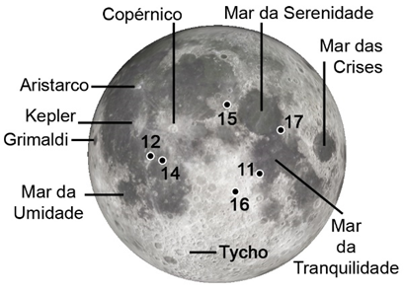
11) Considere uma futura base lunar, construída no Mar da Tranquilidade, próxima ao local de pouso da Apolo 11, em 1969. O local está indicado na figura a seguir.
Notas | Q.11
1,0 | 10,2%
0,8 | 24,4%
0,6 | 28,8%
0,4 | 23,6%
0,2 | 8,0%
0,0 | 5,1%
Coloque F (falso) ou V (verdadeiro) na frente de cada afirmação.
( ) Os habitantes da base lunar verão as estrelas nascerem no horizonte leste e se porem no horizonte oeste da Lua.
( ) Será noite na base lunar quando estiver ocorrendo um eclipse solar na Terra.
( ) Por conta da Lua mostrar sempre quase a mesma face para a Terra, na base lunar a Terra será sempre vista em Fase Cheia.
( ) Os habitantes da base lunar verão a Terra nascer e se pôr a cada mês solar.
( ) As constelações no céu da Lua não terão as mesmas aparências como são vistas aqui na Terra.

Slide 21
11) Considere uma futura base lunar, construída no Mar da Tranquilidade, próxima ao local de pouso da Apolo 11, em 1969. O local está indicado na figura a seguir.
Coloque F (falso) ou V (verdadeiro) na frente de cada afirmação.
( ) Os habitantes da base lunar verão as estrelas nascerem no horizonte leste e se porem no horizonte oeste da Lua.
V
A afirmação “Os habitantes da base verão as estrelas nascerem no horizonte leste e se porem no horizonte oeste da Lua.” é VERDADEIRA, pois a Lua gira em torno do seu eixo no mesmo sentido da rotação da Terra, ou seja, de oeste para leste e, portanto, o sentido aparente de rotação das estrelas no céu da Lua será de leste para oeste.
( ) Será noite na base lunar quando estiver ocorrendo um eclipse solar na Terra.
V
A afirmação “Será noite na base quando estiver ocorrendo um eclipse solar na Terra.” é VERDADEIRA, pois um eclipse solar ocorre com a Lua em sua fase Nova e, portanto, com o lado próximo não iluminado.
( ) Por conta da Lua mostrar sempre quase a mesma face para a Terra, na base lunar a Terra será sempre vista em Fase Cheia.
F
A afirmação “Por conta da Lua mostrar sempre quase a mesma face para a Terra, na base lunar a Terra será sempre vista em Fase Cheia.” é FALSA, pois se da Terra vemos a Lua em fases, na Lua veremos a Terra em fases, também.
F
( ) Os habitantes da base lunar verão a Terra nascer e se pôr a cada mês solar.
A afirmação “Os habitantes da base verão a Terra nascer e se pôr a cada mês solar.” é FALSA, pois como a Lua exibe quase a mesma face para a Terra, a Terra está quase estacionária no céu desta base lunar
( ) As constelações no céu da Lua não terão as mesmas aparências como são vistas aqui na Terra.
F
A afirmação “As constelações no céu da Lua não terão as mesmas aparências como são vistas aqui na Terra.” é FALSA, pois a distância às estrelas é muitíssimo maior do que a distância Terra-Lua, de forma que as constelações serão as mesmas de como vistas na Terra.

Slide 22





12) A magnitude aparente total de um sistema estelar triplo não resolvido (ou seja, com as três estrelas tão próximas umas das outras que não podem ser observadas individualmente da Terra) é 𝑚_{t𝑜𝑡𝑎𝑙} = 0,0.
Sabendo que as magnitudes de dois dos três componentes são, respectivamente, m₁ = 1,0 e m₂ = 2,0, marque a opção que traz, aproximadamente, a magnitude aparente m₃ do terceiro componente.
a) +0,88
b) -3,00
c) -0,48
d) +0,70
e) +3,00
Em geral, dado qualquer número de estrelas, seus fluxos podem ser somados para se obter sua magnitude total.
Pode-se mostrar que no caso de "n" estrelas a fórmula geral é:
$$m_{total}=−2,5\log\left({10}^{−0,4m_{1}}+{10}^{−0,4m_{2}}+ ⋯+{10}^{−0,4m_{n}}\right)$$
Notas | Q.12
1,0 | 16,4%
0,0 | 83,6%
Neste caso, temos:
$$m_{total}=0,0$$
$$=−2,5\log\left({10}^{−0,4×1,0}+{10}^{−0,4×2,0}+{10}^{−0,4m_{3}}\right)$$
Menos acertada
$${10}^{0}={10}^{−0,4}+{10}^{−0,8}+{10}^{−0,4m_{3}}$$
$${10}^{−0,4m_{3}}=1−0,3981−0,1585=0,4434$$
$$\log\left({10}^{−0,4m_{3}}\right)=\log\left(0,4434\right)$$
$$−0,4m_{3}=−0,3532$$
$$m_{3}=0,883$$
Resposta: a) 0,88

Slide 23
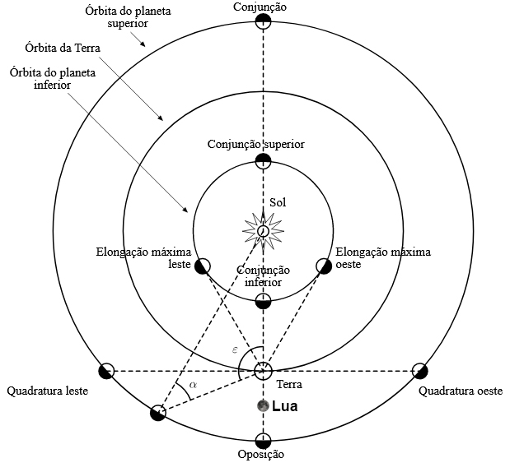
13) Marque a opção que traz os nomes dos planetas que não podem ser ocultados pela Lua Cheia.
a) Vênus e Mercúrio.
b) Vênus e Marte.
c) Marte e Júpiter.
d) Júpiter e Saturno.
e) Urano e Netuno.
Notas | Q.13
1,0 | 34,6%
0,0 | 65,4%
Resposta: a) Vênus e Mercúrio.
Na verdade, sendo planetas internos, Vênus e Mercúrio são observáveis da Terra apenas na direção do Sol (elongação máxima, respectivamente, de 46° e 28°).
A Lua Cheia, no entanto, está sempre em oposição, ou seja, Sol, Terra, Lua, nesta ordem. Vênus e Mercúrio, portanto, nunca são observáveis na mesma direção da Lua Cheia, que só pode ocultar os planetas externos.

Slide 24
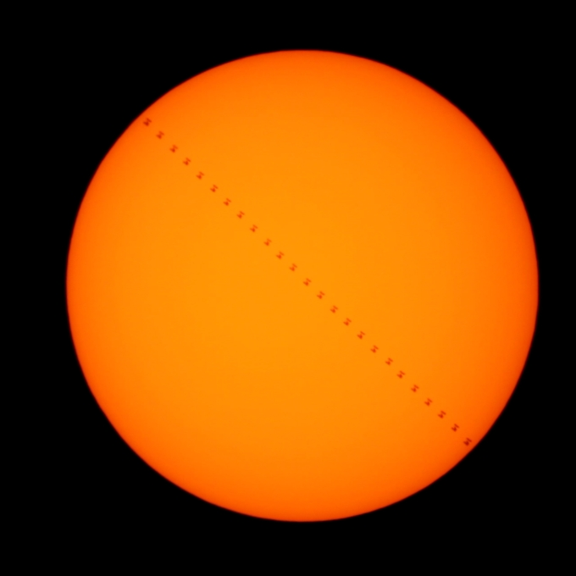
14) A imagem a seguir mostra o trânsito da Estação Espacial Internacional (ISS) pelo disco do Sol. A foto foi tirada por Carl Huster, em Changzhou, China, no dia 3 de novembro de 2016.
Notas | Q.14
1,0 | 21,5%
0,0 | 78,5%
Considere que neste dia o diâmetro aparente do Sol (D_{Sol}) era de 32 minutos de arco, que a ISS se encontrava a uma altura de h = 346 km, viajando à velocidade de v = 27.700 km/h.
Marque a opção que traz a duração aproximada do trânsito.
a) 0,4 s
b) 1,4 s
c) 14,0 s
d) 1,2 s
e) 3,2 s

Slide 25
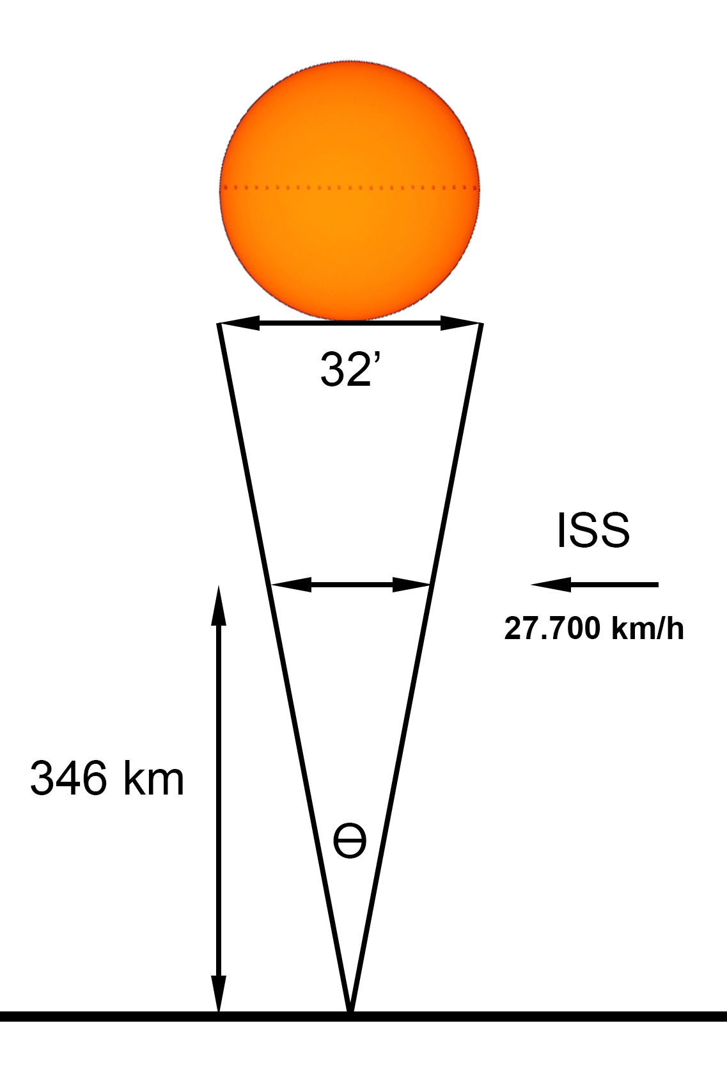









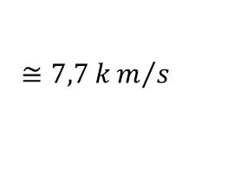
14) A imagem a seguir mostra o trânsito da Estação Espacial Internacional (ISS) pelo disco do Sol. A foto foi tirada por Carl Huster, em Changzhou, China, no dia 3 de novembro de 2016.
Considere que neste dia o diâmetro aparente do Sol (D_{Sol}) era de 32 minutos de arco, que a ISS se encontrava a uma altura de h = 346 km, viajando à velocidade de v = 27.700 km/h.
Marque a opção que traz a duração aproximada do trânsito.
a) 0,4 s
b) 1,4 s
c) 14,0 s
d) 1,2 s
e) 3,2 s
O tempo de trânsito será o tempo que a ISS precisa para cobrir o diâmetro aparente do Sol a 346 km de altura, viajando a 27.700 km/h.
O diâmetro aparente do Sol em radianos é:
$$D_{Sol}=\frac{π×{32}^{′}}{{180}^{o}×{60}^{′}}$$
$$≅9,3×{10}^{−3} rad$$
A distância l percorrida pela ISS será:
$$l=h×D_{Sol}$$
$$=346 km ×9,3×{10}^{−3} rad$$
$$≅3,2 km$$
l
A velocidade v da ISS é de:
$$v=\frac{27700 {km}/h}{3600 s/h}$$
$$≅7,7 km/s$$
$$t= \frac{l}{v}$$
$$=\frac{3,2 km}{7,7 {km}/s}$$
O tempo que a ISS demora para percorrer 3,2 km será:
$$≅0,4 s$$
Resposta: a) 0,4 s
l = h × θ

Slide 26
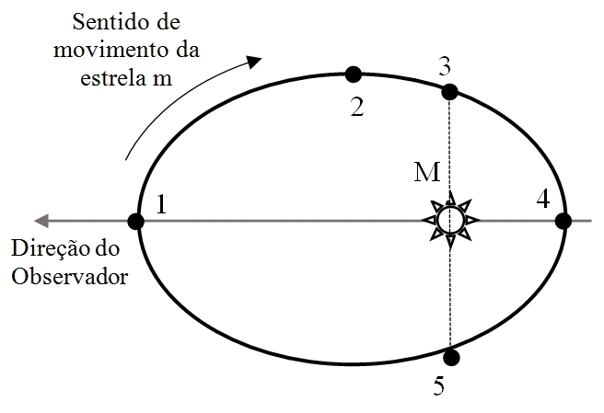
15) A figura representa a órbita relativa de uma estrela binária. Uma estrela de massa m move-se ao redor de uma estrela de massa M (M >> m) no sentido indicado. O eixo maior da elipse está alinhado na direção do observador e está no plano do diagrama.
Notas | Q.15
1,0 | 17,8%
0,8 | 17,8%
0,6 | 25,6%
0,4 | 24,0%
0,2 | 8,1%
0,0 | 6,7%
De acordo com o observador, marque F (falso) ou V (verdadeiro) na frente de cada afirmação.
( ) No ponto 4, a velocidade tangencial da estrela m é máxima.
( ) No ponto 5 teremos linhas espectrais da estrela m deslocados para o azul.
( ) Nos pontos 3 e 5, a estrela m irá apresentar espectros idênticos, sem deslocamentos.
( ) No ponto 1, a velocidade radial da estrela m é máxima.
( ) Nos pontos 2 e 3, teremos linhas espectrais da estrela m deslocados para o azul.

Slide 27
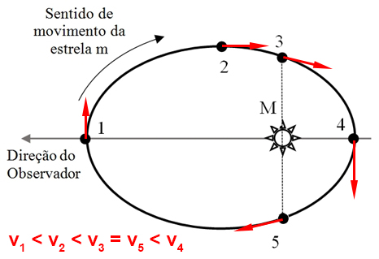
15) A figura representa a órbita relativa de uma estrela binária. Uma estrela de massa m move-se ao redor de uma estrela de massa M (M >> m) no sentido indicado. O eixo maior da elipse está alinhado na direção do observador e está no plano do diagrama.
De acordo com o observador, marque F (falso) ou V (verdadeiro) na frente de cada afirmação.
( ) No ponto 4, a velocidade tangencial da estrela m é máxima.
V
A afirmação “No ponto 4, a velocidade tangencial da estrela m é máxima.” é VERDADEIRA, pois no ponto 4 a estrela m está no ponto mais próximo da estrela M (periastro) e, portanto, com sua velocidade orbital máxima;
V
( ) No ponto 5 teremos linhas espectrais da estrela m deslocados para o azul.
A afirmação “No ponto 5 teremos linhas espectrais da estrela m deslocados para o azul.” é VERDADEIRA, pois no ponto 5 a estrela está se aproximando do observador e, portanto, seu espectro será deslocado para o azul (blueshift).
F
( ) Nos pontos 3 e 5, a estrela m irá apresentar espectros idênticos, sem deslocamentos.
A afirmação “Nos pontos 3 e 5, a estrela m irá apresentar espectros idênticos, sem deslocamentos.” é FALSA, pois no ponto 3 a estrela m está se afastando do observador e em 5, se aproximando. Portanto no ponto 3 seu espectro estará deslocado para o vermelho (redshift) e em 5, para o azul (blueshift).
( ) No ponto 1, a velocidade radial da estrela m é máxima.
F
A afirmação “No ponto 1, a velocidade radial da estrela m é máxima.” é FALSA, pois no ponto 1 a velocidade radial da estrela m, em relação ao observador, é nula.
( ) Nos pontos 2 e 3, teremos linhas espectrais da estrela m deslocados para o azul.
F
A afirmação “Nos pontos 2 e 3, teremos linhas espectrais da estrela m deslocados para o azul.” é FALSA, pois como nos pontos 2 e 3 a estrela m está se afastando do observador, seu espectro será deslocado para o vermelho (redshift).

Slide 28
16) Marque F (falso) ou V (verdadeiro) na frente de cada afirmação sobre telescópios ópticos.
( ) Eles podem funcionar com lentes ou espelhos.
V
A afirmação “Eles podem funcionar com lentes ou espelhos.” é VERDADEIRA. No caso de lentes os telescópios são chamados de refratores e no caso de espelhos, de refletores.
( ) Eles podem ter montagens equatoriais ou altazimutais.
V
Notas | Q.16
1,0 | 37,9%
0,8 | 41,3%
0,6 | 13,4%
0,4 | 3,7%
0,2 | 0,4%
0,0 | 3,3%
A afirmação “Eles podem ter montagens equatoriais ou altazimutais.” é VERDADEIRA, pois essas montagens indicam como o telescópio se movimentará no tripé.
( ) A ampliação da imagem depende da ocular usada.
V
A afirmação “A ampliação da imagem depende da ocular usada.” é VERDADEIRA, pois a ocular costuma ser a única lente intercambiável destes telescópios.
Mais acertada
( ) Para poder seguir uma estrela à noite é necessário que ele tenha um mecanismo de acompanhamento.
V
A afirmação “Para poder seguir uma estrela à noite é necessário que você tenha um mecanismo de acompanhamento.” é VERDADEIRA, pois o telescópio precisa de um sistema para compensar a rotação aparente do céu.
( ) Eles servem para observar a luz visível e as ondas de rádio.
F
A afirmação “Eles servem para observar a luz visível e as ondas de rádio.” é FALSA, pois as ondas de rádio estão fora da faixa visível do espectro.

Slide 29
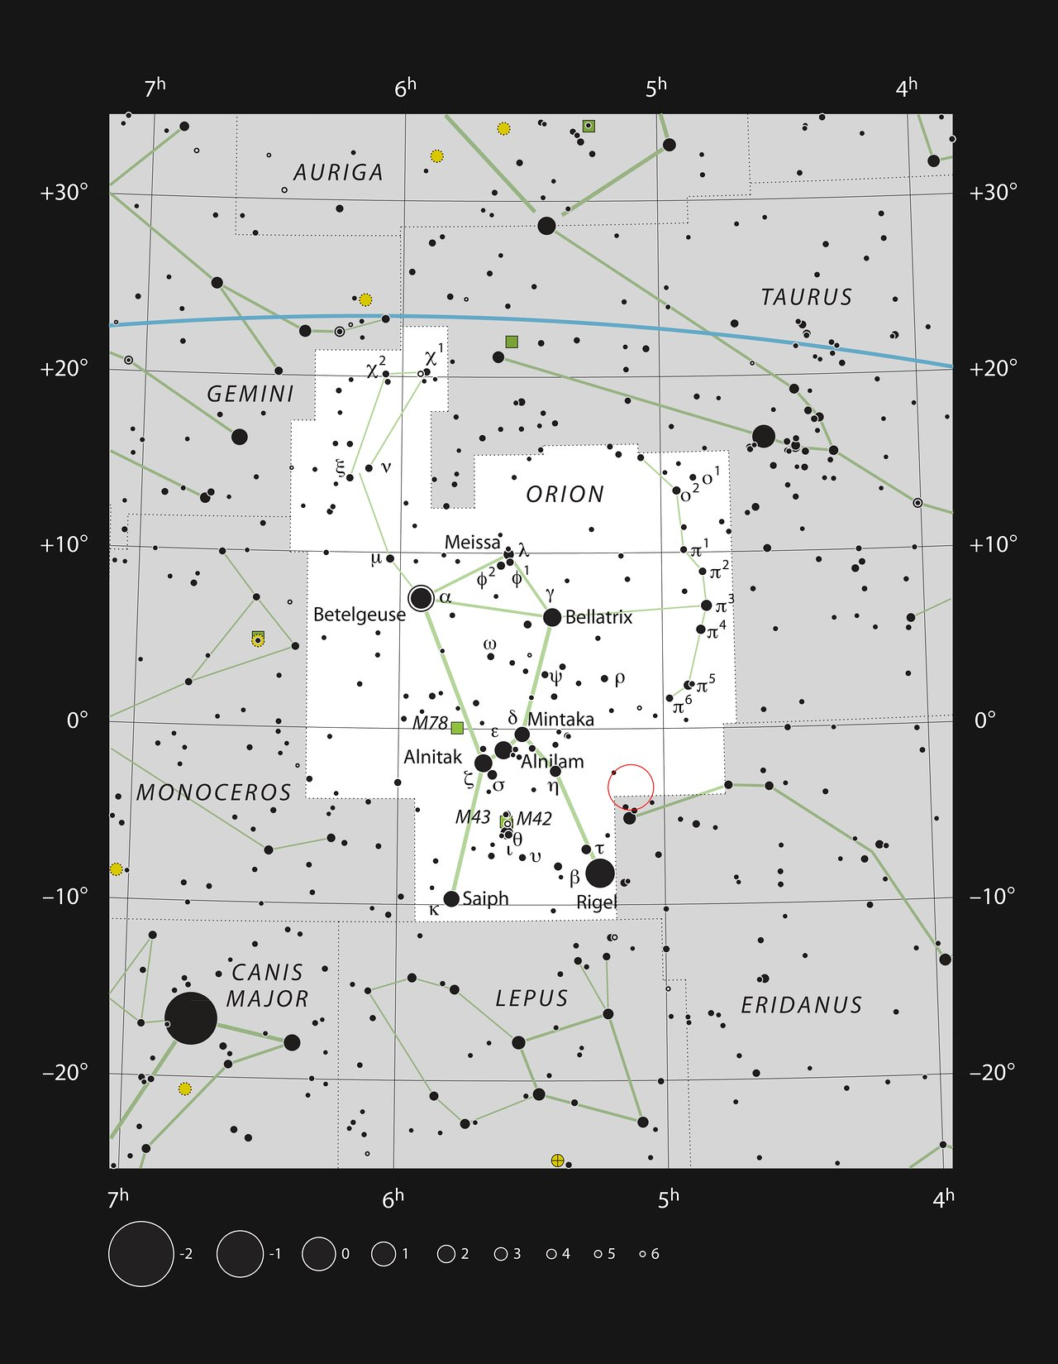
17) Marque a opção que traz o nome da constelação que não pode ser circumpolar para qualquer observador.
a) Órion
b) Cruzeiro do Sul
c) Mosca
d) Ursa Maior
e) Ursa Menor
Notas | Q.17
1,0 | 40,0%
0,0 | 60,0%
Resposta: a) Órion
Para uma constelação ser circumpolar para algum observador ela precisa estar inteiramente em um dos Hemisférios Celestes. A constelação de Órion é cortada pelo Equador Celeste, de forma que parte dela está no Hemisfério Celeste Sul e a outra parte está no Hemisfério Celeste Norte. Em todas as demais opções temos as constelações inteiramente contidas em seus respectivos hemisférios celestes.

Slide 30
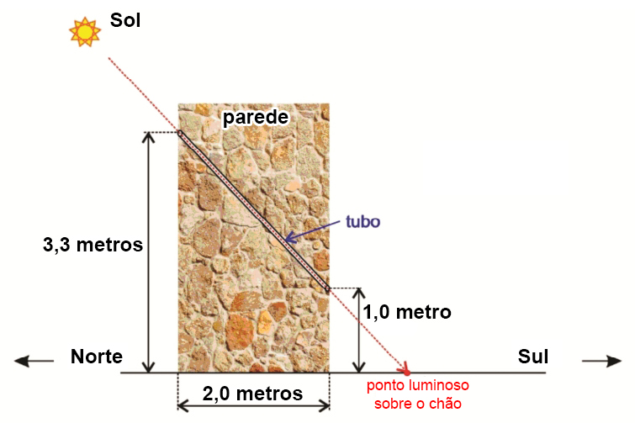
18) Considere uma cidade cujas coordenadas geográficas são: latitude φ = 26° 2’ S e longitude λ = 59° 55’ W. Nessa cidade um pedreiro construiu uma parede e inseriu um tubo fino e oco em seu interior, contido no plano Norte-Sul-Vertical do lugar. O pedreiro percebe que em certos dias, quando é meio-dia solar verdadeiro, um ponto de luz pode ser avistado no chão. A figura a seguir, fora de escala, mostra um esboço da situação:
Notas | Q.18
1,0 | 42,7%
0,0 | 57,3%
A partir desses dados, marque a opção que traz a declinação δ aproximada do Sol nos dias em que o ponto de luz é observado no chão.
a) +14° 58’
b) -14° 58’
c) +4° 5’
d) -4° 5’
e) +18° 58’

Slide 31
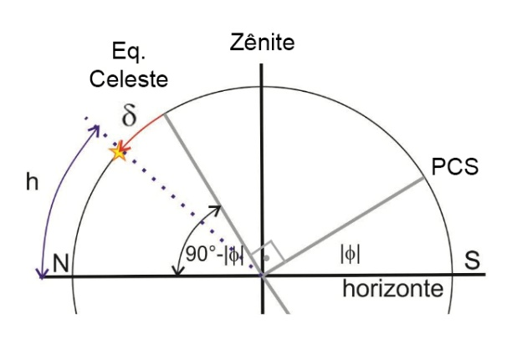


18) Considere uma cidade cujas coordenadas geográficas são: latitude φ = 26° 2’ S e longitude λ = 59° 55’ W. Nessa cidade um pedreiro construiu uma parede e inseriu um tubo fino e oco em seu interior, contido no plano Norte-Sul-Vertical do lugar. O pedreiro percebe que em certos dias, quando é meio-dia solar verdadeiro, um ponto de luz pode ser avistado no chão. A figura a seguir, fora de escala, mostra um esboço da situação:
A partir desses dados, marque a opção que traz a declinação δ aproximada do Sol nos dias em que o ponto de luz é observado no chão.
a) +14° 58’
b) -14° 58’
c) +4° 5’
d) -4° 5’
e) +18° 58’
A partir dos dados fornecidos, a altura h do Sol pode ser determinada por trigonometria:
$$\tan\left(h\right)=\frac{2,3 m}{2,0 m}$$
$$h=\tan^{−1}\left(1,15\right)≅49,0°$$
A figura seguinte traz o esquema do plano meridiano do problema:
Assim, temos:
90° = h + δ + |φ|
δ = 90° - h - |φ|
δ = +14° 58’
(o Sol está ao norte do Equador Celeste, portanto sua declinação é positiva).
Resposta: a) +14° 58’

Slide 32
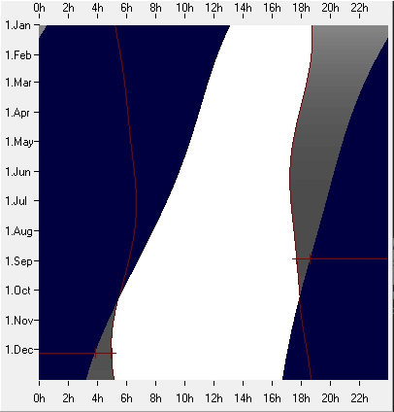
19) O gráfico abaixo traz a visibilidade diária (eixo horizontal) do planeta Marte ao longo do ano de 2021 (eixo vertical), para o Rio de Janeiro.
Notas | Q.19
1,0 | 31,3%
0,8 | 33,5%
0,6 | 22,1%
0,4 | 7,1%
0,2 | 2,1%
0,0 | 3,9%
No gráfico, o tom mais escuro significa que o planeta está abaixo do horizonte, o tom cinza significa que o planeta está visível e o branco significa que o planeta está acima do horizonte juntamente com o Sol.
Agora que você já sabe como ler as informações no gráfico, marque F (falso) ou V (verdadeiro) na frente de cada afirmação.
( ) Em dezembro Marte irá nascer um pouco antes do Sol.
( ) Durante todo o ano, Marte sempre estará acima do horizonte às 14h.
( ) Em outubro, Marte está em conjunção com o Sol.
( ) Durante todo o ano, Marte nunca estará visível à meia-noite.
( ) No mês de agosto, Marte estava próximo ao horizonte leste quando o Sol se pôs.

Slide 33
19) O gráfico abaixo traz a visibilidade diária (eixo horizontal) do planeta Marte ao longo do ano de 2021 (eixo vertical), para o Rio de Janeiro.
No gráfico, o tom mais escuro significa que o planeta está abaixo do horizonte, o tom cinza significa que o planeta está visível e o branco significa que o planeta está acima do horizonte juntamente com o Sol. Agora que você já sabe como ler as informações no gráfico, marque F (falso) ou V (verdadeiro) na frente de cada afirmação.
( ) Em dezembro Marte irá nascer um pouco antes do Sol.
V
A afirmação “Em dezembro Marte irá nascer um pouco antes do Sol.” é VERDADEIRA, pois vemos no gráfico que no mês de dezembro, Marte já estará acima do horizonte quando o Sol nascer.
Marte visível à meia-noite
( ) Durante todo o ano, Marte sempre estará acima do horizonte às 14h.
V
A afirmação “Durante todo o ano, Marte sempre estará acima do horizonte às 14h.” é VERDADEIRA, pois vemos no gráfico que Marte estará junto com o Sol, às 14h, durante todo o ano de 2021.
( ) Em outubro, Marte está em conjunção com o Sol.
V
Marte acima do horizonte com o Sol
A afirmação “Em outubro, Marte está em conjunção com o Sol.” é VERDADEIRA, pois vemos no gráfico que Marte nasce e se põe com o Sol e, portanto, eles estão em conjunção.
Marte Próximo ao horizonte oeste
F
( ) Durante todo o ano, Marte nunca estará visível à meia-noite.
A afirmação “Durante todo o ano, Marte nunca estará visível à meia-noite.” é FALSA, pois vemos no gráfico que bem no final do ano (e um pouco no início do ano) Marte estava visível à meia-noite.
F
Marte nasce e se põe com o Sol
( ) No mês de agosto, Marte estava próximo ao horizonte leste quando o Sol se pôs.
A afirmação “No mês de agosto, Marte estava próximo ao horizonte leste quando o Sol se pôs.” é FALSA, pois vemos no gráfico que no mês de agosto Marte se põe logo depois do Sol e, portanto, ele está no horizonte oeste.
Marte nasce antes do Sol

Slide 34
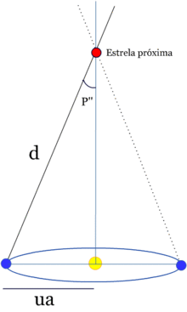
20) Considere um observatório astronômico em uma futura base em Marte, a 1,5 UA do Sol. Usando o método da paralaxe trigonométrica, seria possível estimar a distância de quantas estrelas?
Marque a única opção correta.
a) Mais do que na Terra, pois a linha-base dos triângulos seria maior.
b) Mais do que na Terra, pois a distância às estrelas seria menor.
c) Mais do que na Terra, pois a atmosfera rarefeita de Marte iria melhorar a qualidade das medidas.
d) Menos do que na Terra, pois a distância ao Sol seria maior, deixando mais incerto o uso do método.
e) O mesmo que na Terra, já que as dimensões do Sistema Solar são desprezíveis com relação às distâncias às estrelas.
Notas | Q.20
1,0 | 43,7%
0,0 | 56,3%
Resposta: a) mais do que na Terra, pois a linha-base dos triângulos seria maior
O que importa no método é o tamanho da linha de base usada. Se a distância ao Sol aumentou 1,5 vezes, os ângulos de paralaxe também aumentaram 1,5 vezes.

